Slide 1
High-Efficiency Overseas Chinese Learning Series
高效海外中文学习丛书
宣传材料
美国马里兰长城中文学校

Slide 2
High-Efficiency Overseas Chinese Learning Series
海外中文教学中的最大瓶颈，识字量为1300左右。
《高效海外中文教学系统》，在六年内，掌握和达到2500~3000基本汉字与词。
韵文为载体的识字，符合汉语音韵和记忆特点。
高效地建立短期记忆，又称工作记忆是本系统的重要过程。
辅助阅读训练，包括聆听阅读，半自主阅读和自主阅读训练。
只有将短期记忆转化为长期记忆，语言的学习才会到了运用阶段。
Notes:
素材天下 sucaitianxia.com

Slide 3
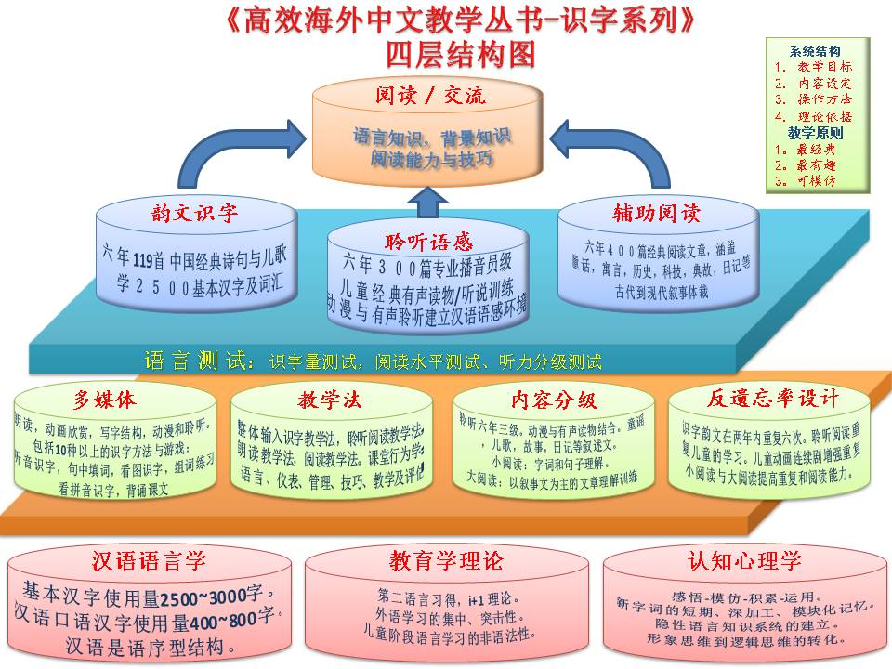
High-Efficiency Overseas Chinese Learning Series
教学目标：
阅读与交流。
教学内容：
韵文识字部分：119篇的经典中华精粹的诗句与儿歌。
聆听阅读部分：共有300个分级聆听阅读文章。充足的动漫和音响输入效果，建立语感和背景知识的必要环境。
阅读教学部分：共有400篇经典文章，完成阅读的三大级别的六个能力的分级训练
教学方法：
总体设计，教材设计，教学法和语言测试起贯穿整个的教学活动之中
理论支持：
是基于三大理论与教学活动的四个部分来展开的。语言学，教育学和心理学理论，第二语言的习得理论。
Notes:
素材天下 sucaitianxia.com

Slide 4
High-Efficiency Overseas Chinese Learning Series
韵文识字教学，中国蒙学历史最科学的一个方法之一。
当代中国大陆的小学语文识字阶段，大量的恢复和使用韵文识字教学方法。
整体记忆的效果比分散记忆的效果强。符合儿童阶段认知心理学。
兴趣各式各样学习操作，例如，背诵、朗读、游戏、字卡等。
“背诵输入”，是将显性语言知识转化为隐性语言知识极为重要的手段。
Notes:
素材天下 sucaitianxia.com

Slide 5
High-Efficiency Overseas Chinese Learning Series
《多媒体练习光盘》其结构包括：
任选目录
课后目录
Notes:
素材天下 sucaitianxia.com

Slide 6
High-Efficiency Overseas Chinese Learning Series
“任选目录”内容：
老师和学生选择任何内容，供课堂教学与课后使用。
Notes:
素材天下 sucaitianxia.com

Slide 7
High-Efficiency Overseas Chinese Learning Series
“课后目录”内容：
每周五次,周一至周五。
每天的游戏训练不重复，每周各种练习训练出现两次。
每天记录光盘给出的“完成码”。
Notes:
素材天下 sucaitianxia.com

Slide 8
High-Efficiency Overseas Chinese Learning Series
“任选目录”介绍：
“课文朗读”，“欣赏”，“写字”，“读词”，“注音”，“生字 卡”，“聆听阅读”及六种不同的“练习”等多媒体教学。
“韵文识字教学八步法”与多媒体结合进行教学操作。
达到“感悟、模仿”的教学过程。
通过课堂的立体的识字教学，对新字词和韵文的“深加工”记忆操作。
Notes:
素材天下 sucaitianxia.com

Slide 9
High-Efficiency Overseas Chinese Learning Series
“任选目录”介绍：
“课文朗读”，“欣赏”，“写字”，“读词”，“注音”，“生字 卡”，“聆听阅读”及六种不同的“练习”等多媒体教学。
“韵文识字教学八步法”与多媒体结合进行教学操作。
达到“感悟、模仿”的教学过程。
通过课堂的立体的识字教学，对新字词和韵文的“深加工”记忆操作。
Notes:
素材天下 sucaitianxia.com

Slide 10
High-Efficiency Overseas Chinese Learning Series
“任选目录”介绍：
“课文朗读”，“欣赏”，“写字”，“读词”，“注音”，“生字 卡”，“聆听阅读”及六种不同的“练习”等多媒体教学。
“韵文识字教学八步法”与多媒体结合进行教学操作。
达到“感悟、模仿”的教学过程。
通过课堂的立体的识字教学，对新字词和韵文的“深加工”记忆操作。
Notes:
素材天下 sucaitianxia.com

Slide 11
High-Efficiency Overseas Chinese Learning Series
“任选目录”介绍：
“课文朗读”，“欣赏”，“写字”，“读词”，“注音”，“生字 卡”，“聆听阅读”及六种不同的“练习”等多媒体教学。
“韵文识字教学八步法”与多媒体结合进行教学操作。
达到“感悟、模仿”的教学过程。
通过课堂的立体的识字教学，对新字词和韵文的“深加工”记忆操作。
Notes:
素材天下 sucaitianxia.com

Slide 12
High-Efficiency Overseas Chinese Learning Series
多媒体训练内容：
Notes:
素材天下 sucaitianxia.com

Slide 13
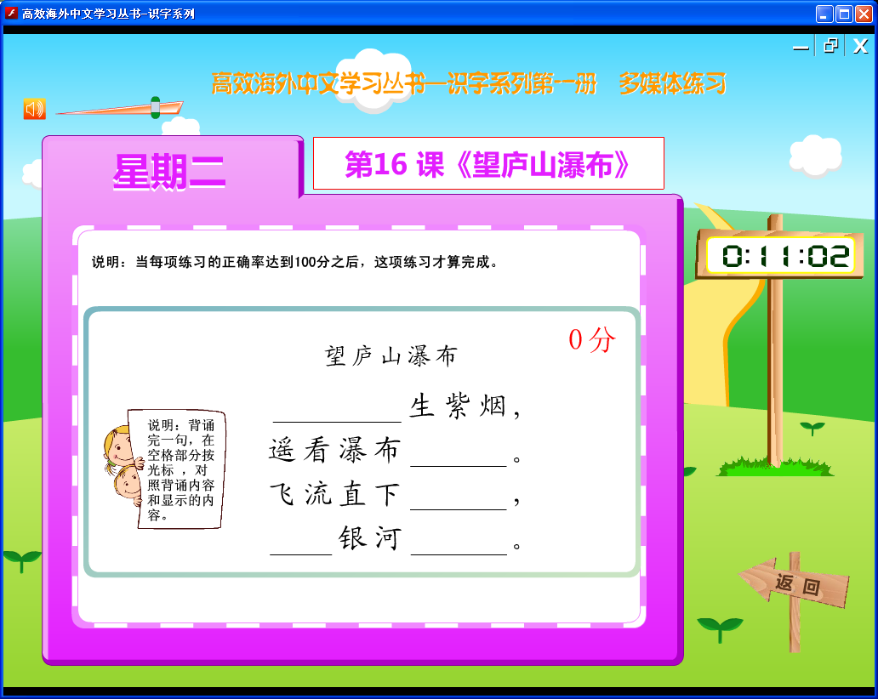
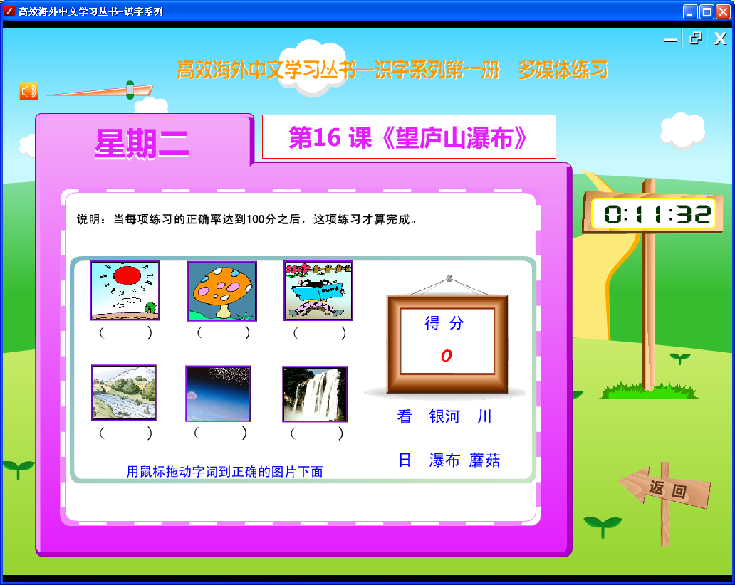
High-Efficiency Overseas Chinese Learning Series
课后作业的设计：
家庭作业的设计，短期记忆转化为长期记忆的过程。
课后作业量：每周五天，每天30分钟左右，8到10分钟的多媒体练习，15到20分钟的纸质作业，写字（作）、聆听与动漫欣赏、阅读练习及排字卡等。
课后作业为“通关式”结构，进行每课五天“通关”和 “完成码连接”等。
反遗忘率系统设计，一年之内的六次重复，达到永久记忆的可能。
Notes:
素材天下 sucaitianxia.com

Slide 14
High-Efficiency Overseas Chinese Learning Series
多媒体聆听阅读部分：
海外汉语学生，对字词的汉语语音没有感觉，也就是学术上所说的“语感”。
缺少专门的“聆听阅读”能力训练环节，是目前海外中文教学比较薄弱的环节。
每周三次的汉语视听训练，使用了最佳童谣、儿歌、童话、故事等素材，朗读家或播音员作品。
通过聆听，汉语字词，句子渗透到学生大脑神经，刺激学生会有模仿的欲望。
聆听阅读享用终身。
Notes:
素材天下 sucaitianxia.com

Slide 15
High-Efficiency Overseas Chinese Learning Series
多媒体聆听阅读部分：
海外汉语学生，对字词的汉语语音没有感觉，也就是学术上所说的“语感”。
缺少专门的“聆听阅读”能力训练环节，是目前海外中文教学比较薄弱的环节。
每周三次的汉语视听训练，使用了最佳童谣、儿歌、童话、故事等素材，朗读家或播音员作品。
通过聆听，汉语字词，句子渗透到学生大脑神经，刺激学生会有模仿的欲望。
聆听阅读享用终身。
Notes:
素材天下 sucaitianxia.com

Slide 16
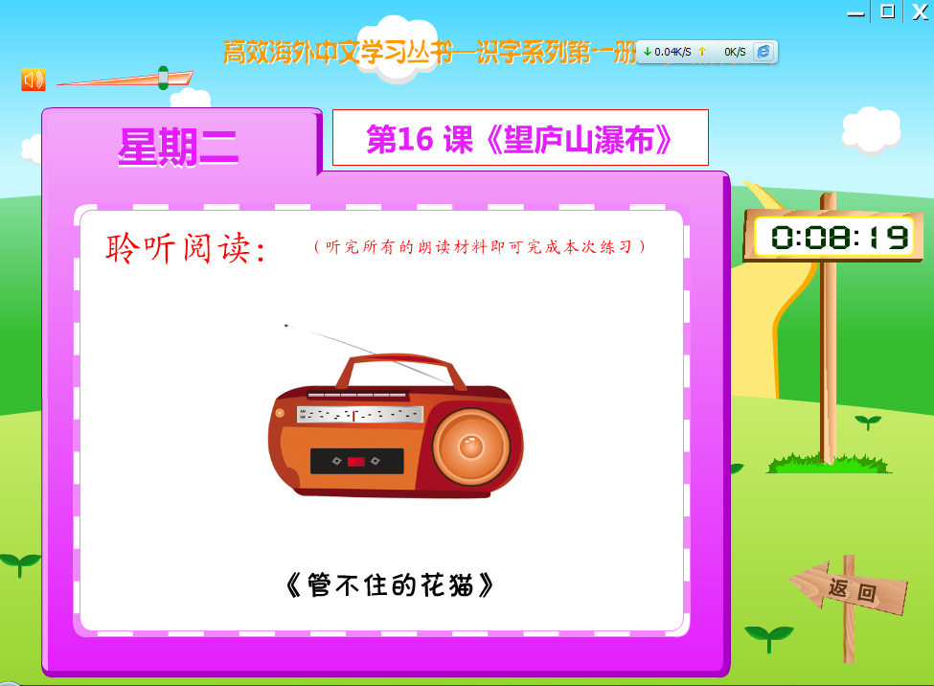
High-Efficiency Overseas Chinese Learning Series
多媒体聆听阅读部分：
海外汉语学生，对字词的汉语语音没有感觉，也就是学术上所说的“语感”。
缺少专门的“聆听阅读”能力训练环节，是目前海外中文教学比较薄弱的环节。
每周三次的汉语视听训练，使用了最佳童谣、儿歌、童话、故事等素材，朗读家或播音员作品。
通过聆听，汉语字词，句子渗透到学生大脑神经，刺激学生会有模仿的欲望。
聆听阅读享用终身。
Notes:
素材天下 sucaitianxia.com

Slide 17
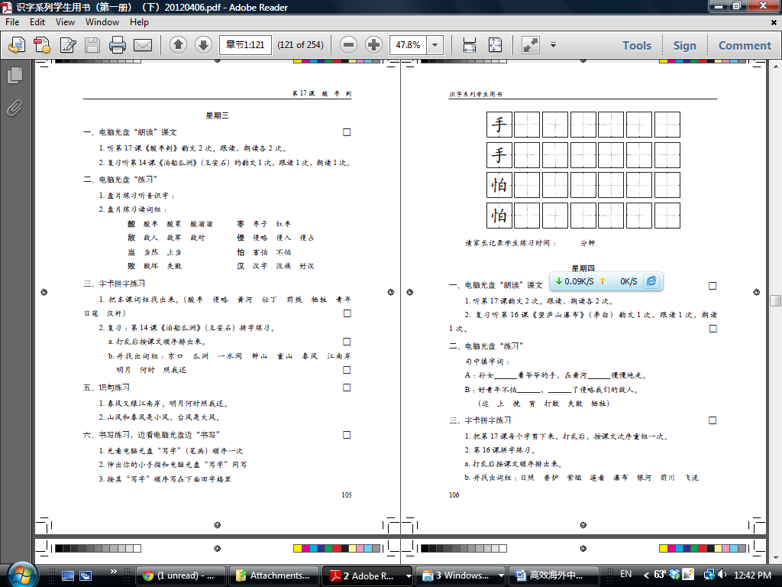
High-Efficiency Overseas Chinese Learning Series
《高效海外中文教学》学生用书：
《学生用书》依据了海外学生和家庭的日常时间，高效、可行、适量的原则 。
按照遗忘率曲线而设计的复习巩固内容，和计算机游戏一起完成识字、阅读、初级写作相结合。
这种听故事，玩游戏的家庭活动，增强了家庭亲子过程，大家所追求的最佳学习境界。
Notes:
素材天下 sucaitianxia.com

Slide 18
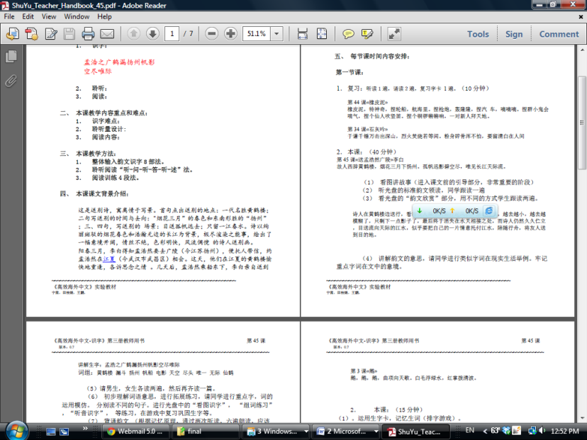
High-Efficiency Overseas Chinese Learning Series
《高效海外中文教学》教师用书：
《教师用书》包括了教学内容，时间安排，课程介绍。
使用了长城韵文识字教学法，长城朗读教学法，长城阅读教学法，长城聆听教学法。
课堂的有效而吸引的教学行为。对教师的课堂教学具有指导性的作用。
系统的每一个阶段设计,是以老师与学生不停互动而达到语言训练为目的。
紧扣教学目标的前提下，实施以老师为主导，以学生为主体的教学方法。
这些内容全部融合在教师用书之中。
《教师用书》可以使海外中文老师迅速上手，快速理解每课的教学目的和方法， 提高了教学质量。
包括各个学期的阶段性综合练习和学期结束时的学生测验试卷
Notes:
素材天下 sucaitianxia.com

Slide 19
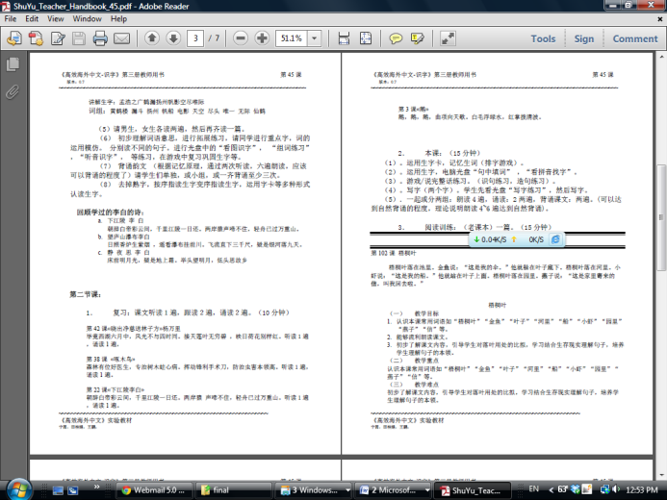
High-Efficiency Overseas Chinese Learning Series
《高效海外中文教学》辅助阅读材料：
辅助阅读教学之精华：
课程设计在学生学习了400字之后，开始进入视图阅读，1000字之后加入自主阅读教学阶段。
学生的阅读训练分成三个阶段进行重点实施：
第一个阶段是解码和理解（包括复述，解释两个能力），第二个阶段是应用、合成的训练（包括重整，伸展两个能力） ，第三阶段是欣赏与写作的训练（包括评价，创意两个能力）。
小阅读训练，每次１５分钟：选用精华文章，从一句话开始，逐渐增加到150个字左右的短文。从三年开始按照25%的阅读训练比例。
重点训练对点字、词的读音，在句子中的地位。并配合朗读训练，给重点字词进行着色。
重点字词才是句子中的“灵魂”。这正是“落叶漫天，独赏一片舞”的效果。
大阅读训练，每次３５分钟：包括经典童话，故事，日记等叙述体裁。从450个字开始，扩展到1500字。
重点训练学生们对大块汉语文章的适应，对字词和音对应，对段落的理解，对整个文章的掌控能力。提高学生们在兴趣驱动下进行自主阅读的能力。
第五年和第六年阅读训练强度，使用100% 的大阅读文章，使学生们进入到阅读第一级的解释能力训练阶段和第二阶段的初级能力。
《教师用书》包含每一课详细的阅读教学教案。
Notes:
素材天下 sucaitianxia.com

Slide 20
High-Efficiency Overseas Chinese Learning Series
教学系统的配套材料：
1．《高效海外中文学系丛书-识字系列教师用书》（共６册，待出版）
插入图片
2．《高效海外中文学系丛书-识字系列学生用书》 （共６册，每册分为上下两个分册，已经出版了第一册和第二册）
插入图片
3. 《高效海外中文学系丛书-识字系列》配套6辑ＤＶＤ光盘 （共６册，预计第一辑2013年二月出版。）
插入图片
4．《海外儿童（华裔）汉语教学实践与研究》（待出版）
插入图片
教材购买：
http://gwcs-md.org
Notes:
素材天下 sucaitianxia.com

Slide 21
High-Efficiency Overseas Chinese Learning Series
《高效海外中文教学丛书-识字系列》相关单位与人员
1．研发单位
美国马里兰州长城中文学校。
中国湖南电子音像出版社有限责任公司。
2．合作单位与个人
陈青校长，中国珠海容闳学校。
黄达校长，中国珠海荣泰小学。
刘涛女士，中国机械工业出版社高级编辑。
廉一兵先生，中国机械工业出版社goden-book.com 总经理。
田桂娟女士，中国天津小学语文高级教师。
Kevin Fu先生, Zhang Ying女士，加拿大 IDO Media Ltd 公司.
美国P& Learn Press公司。
3．教学顾问团队
戴汝潜教授，中国中央教科所研究员。
田桂娟老师，中国天津小学语文高级教师。
崔建新教授，天津南开大学中文系，美国马里兰大学孔子学院中方院长。
王敏教授，美国马里兰大学教育学院认知心理学专家。
Notes:
素材天下 sucaitianxia.com

